Slide 1


Ficheros
(en Python)
Módulo de Programación.
CFGS Desarrollo de Aplicaciones Web
IES Gran Capitán

Slide 2
¿Qué es un fichero?
Se considera un fichero (o archivo) en informática a un conjunto de datos que se encuentran almacenados en un dispositivo.
Este conjunto de datos viene agrupado por un nombre, una ruta de acceso y una extensión que debe ser único.
Los ficheros se guardan en dispositivos de almacenamiento fijo como discos duros, pendrives, tarjetas, CD, etc.

Slide 3
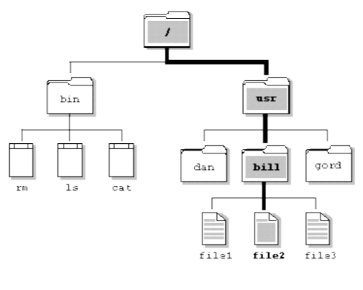
Tipos de ficheros (según el SO)
Fichero estándar: contiene cualquier tipo de datos.
Directorio: contiene otros ficheros. Permite organizar de forma jerárquica los diferentes ficheros.
Ficheros especiales.

Slide 4
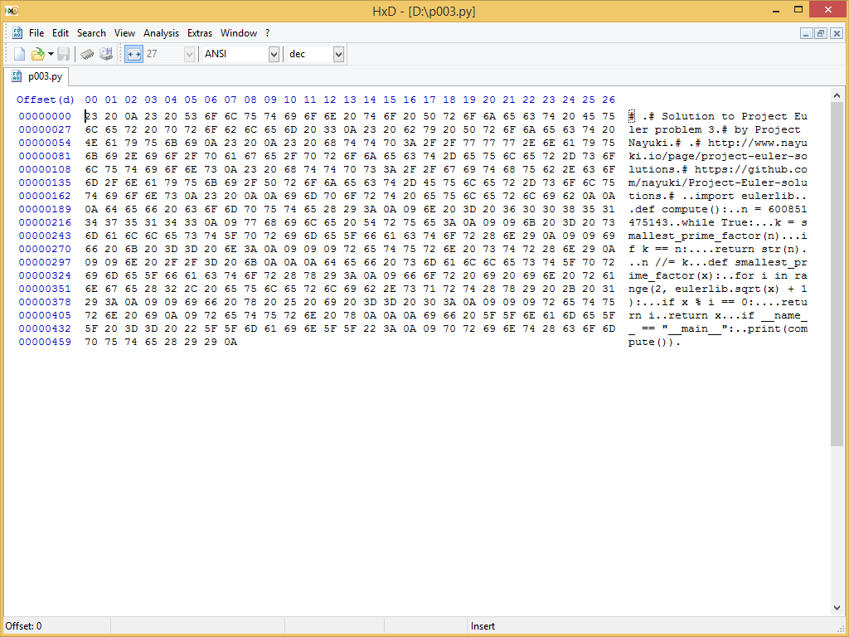
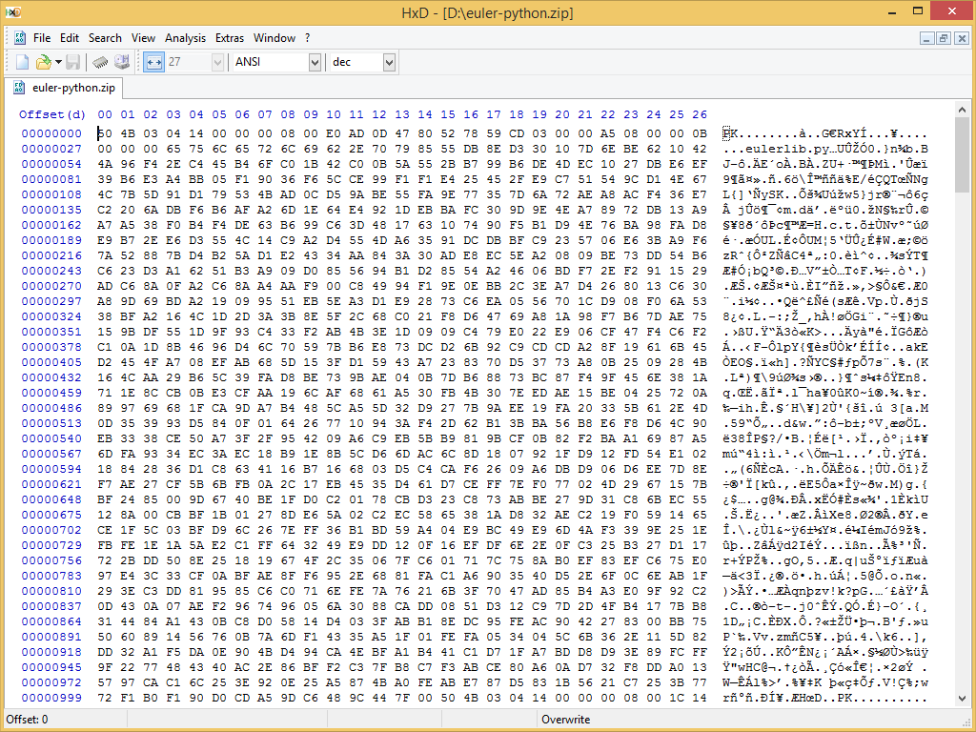
Tipos de ficheros (según el contenido)
Fichero de texto: los bytes que contiene representan exclusivamente a caracteres. Puede crearse y visualizarse usando un editor de textos.
Fichero binario: los bytes que contiene no representan exclusivamente a caracteres, pueden representar números, imágenes, sonido, etc.

Slide 5
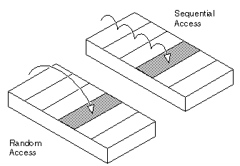
Tipos de ficheros (según el acceso)
Fichero de acceso secuencial: la información del archivo es una secuencia de bytes (o caracteres) de manera que para acceder al byte (o carácter) i-ésimo se ha de haber accedido anteriormente a los i-1 anteriores.
Fichero de acceso directo: nos permite acceder directamente a la información del byte i-ésimo.

Slide 6
Operaciones con ficheros
Apertura: se “abre” el fichero para leerlo o escribirlo.
Cierre: se “libera” el fichero.
Lectura: se lee el fichero o una de sus partes.
Escritura: se añaden datos o se sobrescriben los actuales.
Ejecución: se usan los datos del fichero para ejecutar un software.
Creación: se crea un nuevo fichero.
Eliminación: se borra un fichero determinado

Slide 7

Abrir y cerrar ficheros
Cuando se abre un fichero, este se reserva para operar con él (función open).
Se establece un flujo de datos desde el fichero a una variable, que representa al fichero.
A partir de esa variable, se pueden realizar todas las operaciones sobre el fichero que se quieran.
Cuando se quiere dejar de usar el fichero, se debe cerrar el mismo, cortando el flujo de datos y liberando la variable (método close).
Más información

Slide 8
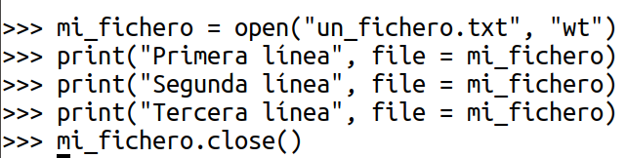
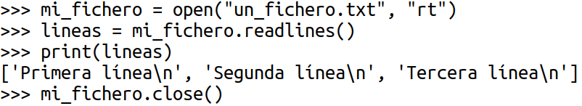
Ejemplo en Python

Slide 9
Sintaxis de la función open()
archivo = open(nombre_del_archivo, modo_tipo_archivo)
El modo puede ser:
'r': modo de lectura, el archivo debe existir.
'w': modo de escritura, crea un archivo nuevo o sobrescribe el contenido de un archivo existente.
'a': modo de escritura, agrega contenido al final de un archivo existente.
'x': modo de escritura, crea un archivo nuevo pero genera un error si el archivo ya existe.
Anexando '+' se puede leer y escribir.
El tipo de archivo es 't' (texto) o 'b' (binario).
Más información

Slide 10

Lectura de ficheros
Una vez abierto el fichero para lectura, el puntero de lectura se coloca en el primer byte y para leer podemos usar los siguientes métodos sobre la variable:
readline(): lee una línea, la devuelve y mueve el puntero de lectura al comienzo de la siguiente línea.
readlines(): lee todas las líneas del archivo, las almacena en una lista y la devuelve.
read(): lee todo el contenido del archivo y lo devuelve como una cadena de caracteres.
Ejemplo
Más información

Slide 11
Escritura en ficheros
Una vez abierto el fichero para escritura, adición, o lectura/escritura, para escribir en el fichero podemos usar los siguientes métodos sobre la variable:
write(): escribe la cadena pasada como parámetro a partir de la posición del puntero.
writelines(): escribe la lista que se le pasa como parámetro a partir de la posición del puntero.
print(): indicando en el parámetro file la variable fichero.
Ejemplo
Más información

Slide 12
Puntero del fichero
Los ficheros tienen un puntero que actúa como cabeza de lectura/escritura y cuando hacemos una operación de lectura o escritura se hace a partir del byte al que apunta. Podemos gestionarlo con estos métodos:
tell(): devuelve su posición.
seek(): coloca el puntero en la posición indicada como parámetro.
Ejemplo

Slide 13
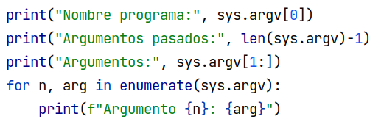
Paso de argumentos por línea de comandos
Cuando ejecutamos un programa en Python podemos pasarle argumentos adicionales por línea de comandos, se recogen en la lista sys.argv.
Ejemplo

Slide 14
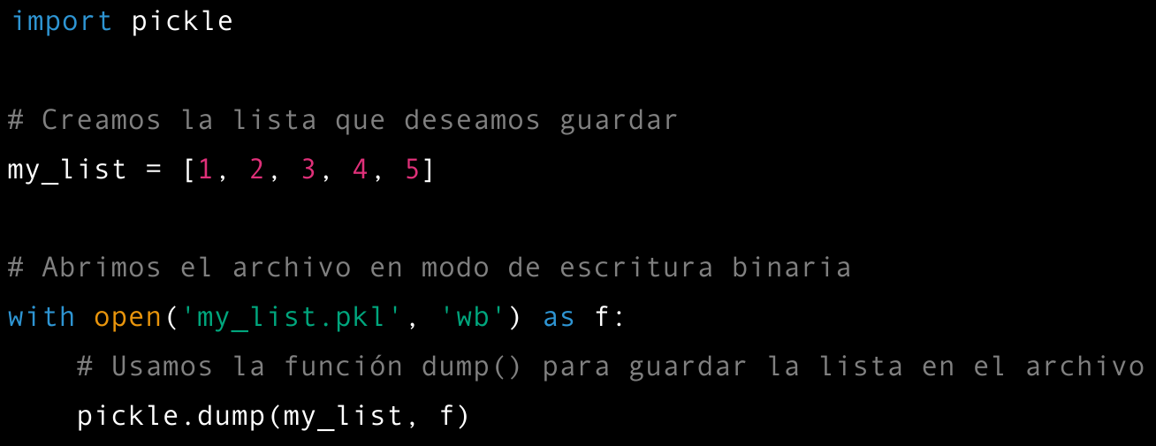
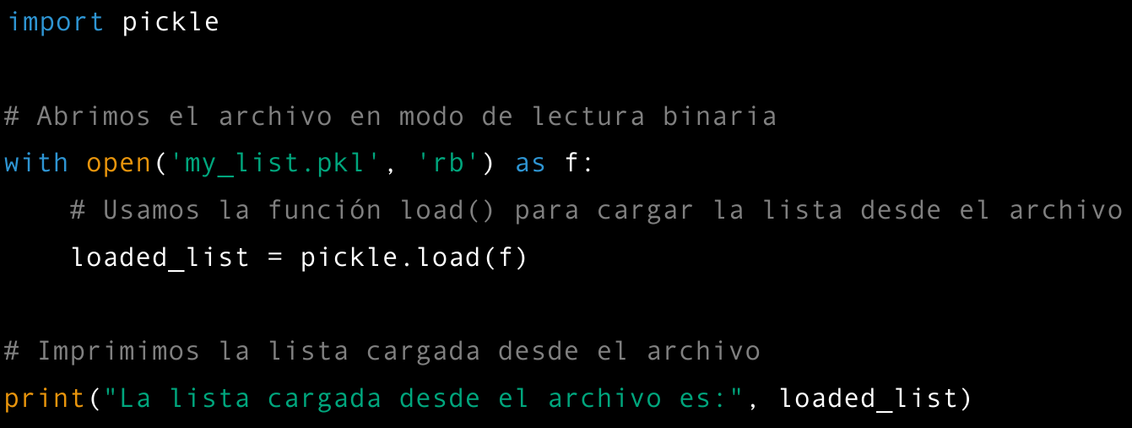
Leer y escribir cualquier objeto a un fichero
A veces necesitamos escribir y leer objetos directamente sobre ficheros, en este caso los ficheros deben ser binarios.
En Python hay una forma muy sencilla de hacerlo: importar el módulo pickle y usando sus métodos dump() y load() para leer y escribir los datos.

Slide 15
Ficheros CSV
Un fichero CSV (Comma Separated Values) es un tipo de fichero de texto que se utiliza para almacenar datos tabulares en forma de texto plano.
Cada línea del archivo representa una fila de datos, y los campos de cada fila se separan por un carácter delimitador, que suele ser una coma, un punto y coma, un tabulador u otro carácter especial.

Slide 16
Ficheros CSV
Los archivos CSV son muy populares en la gestión de datos y son compatibles con muchos programas de software, incluyendo hojas de cálculo, bases de datos y lenguajes de programación.
Ejemplo de cómo se vería un archivo CSV simple:
nombre,apellido,edad,cargo,salario
Juan,Pérez,30,Analista de datos,40000
María,García,25,Desarrollador de software,45000
Pedro,Rodríguez,35,Ingeniero de sistemas,50000

Slide 17
Manejo de ficheros CSV en Python
En Python, se puede manejar archivos CSV utilizando el módulo csv. Este módulo proporciona funciones y clases que permiten leer y escribir archivos CSV de manera fácil y eficiente.
La lectura de un archivo CSV se realiza mediante el objeto devuelto por reader() y la escritura con el objeto devuelto por writer().
Otra opción muy interesante para el manejo de estos ficheros es usar la librería pandas.
Ejemplos
Más información

Slide 18
Ficheros JSON
Un fichero JSON (JavaScript Object Notation) es un tipo de archivo de texto utilizado para el intercambio de datos en la web que permite la serialización y transmisión de objetos y estructuras de datos simples.
Está compuesto por una serie de pares de nombre/valor, donde el nombre es una cadena de caracteres y el valor puede ser cualquier tipo de dato soportado por el formato, como números, cadenas, booleanos, listas o incluso otros objetos JSON.

Slide 19
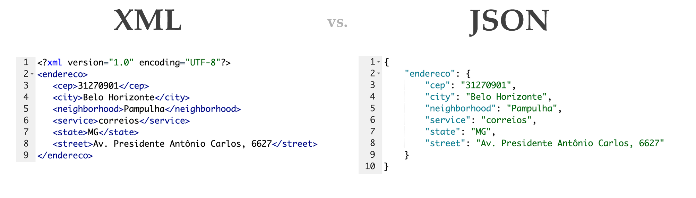
Ejemplo JSON
{
"firstName": "Jane",
"lastName": "Doe",
"hobbies": ["running", "sky diving", "singing"],
"age": 35,
"children": [
{
"firstName": "Alice",
"age": 6
},
{
"firstName": "Bob",
"age": 8
}
]
}
Más información

Slide 20
JSON y Python
Python tiene integrado el módulo json para serializar (codificar) y deserializar (decodificar) datos JSON.
json.dumps(data): serializa data y devuelve un str.
json.dump(data, file): serializa data y lo guarda en file.
json.loads(json): deserializa json y devuelve un objeto.
json.load(file): deserializa file y devuelve un objeto.
Python permite el uso de JSON de manera nativa y es muy sencillo su manejo.
Más información
Ejemplos

Slide 21
Serializar objetos personalizados
Si intentamos convertir a JSON un objeto de una clase creada por nosotros obtendremos un error porque el módulo json solo puede manejar tipos primitivos de Python que tienen un equivalente JSON directo (listas, cadenas, números, etc.).
Para conseguirlo necesitamos un codificador personalizado para que nuestra clase sea serializable. El módulo json tiene la clase JSONEncoder de la que podemos crear una subclase para implementar una serialización JSON personalizada.
Más información
Ejemplo

Slide 22
Deserializar en objetos personalizados
Cuando deserializamos un JSON los objetos estarán como diccionarios, si queremos un objeto de una clase creada por nosotros tenemos varias alternativas, entre ellas podemos usar un decodificador personalizado.
A las funciones json.load() y json.loads() le podemos pasar el parámetro object_hook con la función que usaremos para la decodificación.
Más información
Ejemplo

Slide 23
JSON y API Restful
API Restful se usa para crear servicios web que se comunican mediante solicitudes y respuestas HTTP que contienen datos en un formato de intercambio de datos, como JSON.
El formato JSON es ampliamente utilizado en las API Restful debido a que es ligero, fácil de leer y escribir para las aplicaciones, y es compatible con muchos lenguajes de programación y plataformas.
Más información y ejemplos

Slide 24
XML en Python
El manejo de XML en Python es muy común y existen varias formas de hacerlo, entre ellas tenemos:
xml.etree.ElementTree: procesador de XML simple y ligero que se incluye en la biblioteca estándar.
lxml: proporciona una interfaz para analizar y manipular documentos XML y HTML. Admite XPath y XSLT.
xml.dom.minidom: proporciona una implementación de DOM que permite manipular documentos XML como un árbol de nodos.
Más información

Slide 25
Procesar XML con xml.etree.ElementTree
Permite crear árboles de elementos a partir de archivos XML y manipularlos como objetos ElementTree.
Los elementos del árbol son representados por la clase Element, que tiene métodos y atributos para acceder a sus contenidos y manipularlos.
Proporciona funciones para buscar elementos dentro del árbol, iterar sobre ellos y realizar otras operaciones.
Es ideal para tareas simples y medianamente complejas que involucren archivos XML.
Más información

Slide 26
Leer XML con xml.etree.ElementTree
Primero, importa el módulo xml.etree.ElementTree.
Usa la función ElementTree.parse() para abrir y analizar el archivo XML. Esta función devuelve un objeto ElementTree que contiene la estructura completa del documento XML.
Usa el método getroot() del objeto ElementTree para obtener el elemento raíz del documento XML.
Ahora, puedes acceder a los elementos y atributos del archivo XML usando los métodos y atributos de la clase Element.

Slide 27
Leer XML con xml.etree.ElementTree
Puedes usar el método tag para obtener el nombre del elemento, el método text para obtener el contenido de texto del elemento y el método attrib para obtener los atributos del elemento.
También puedes recorrer los elementos del archivo XML con un bucle for, usando el método iter() para obtener una lista de elementos que coinciden con una etiqueta determinada.
Ejemplos

Slide 28
Escribir XML con xml.etree.ElementTree
Primero, importa el módulo xml.etree.ElementTree.
Crea un objeto Element para el elemento raíz del documento XML, usando el método Element() y pasando el nombre del elemento como argumento.
Agrega subelementos al elemento raíz usando el método SubElement(). Pasa el elemento raíz como primer argumento y el nombre del subelemento como segundo argumento.
Usa el atributo text para asignar un valor de texto al subelemento.

Slide 29
Escribir XML con xml.etree.ElementTree
Usa el atributo attrib para asignar atributos al subelemento.
Usa el método ElementTree() para crear un objeto ElementTree a partir del elemento raíz.
Usa el método write() del objeto ElementTree (o del elemento raíz) para escribir el archivo XML. Pasa el nombre del archivo y el argumento encoding para especificar el conjunto de caracteres del archivo.
Ejemplo

